Slide 1

HƯỚNG DẪN HỌC TIN HỌC
LỚP 3 – Tuần 20
Giáo viên: Nguyễn Thị Tuyết

Slide 2

HOẠT ĐỘNG 1: ÔN BÀI

Slide 3










TRÒ CHƠI:
ONG TÌM HOA
Sắc
1
2
F
J
Ngã
3
4
S
X
Huyền
5
R
CHÚC MỪNG !
Nặng
Hỏi
Notes:
TẮT HẾT MÀN HÌNH MÁY HỌC SINH ĐỂ HỌC SINH TẬP TRUNG LÊN BẢNG
HD Chơi: Mỗi con ong sẽ mang 2 kiểu gõ TeLex và Vni. Em hãy chọn con ong thích hợp để gõ các dấu trên.

Slide 4
BÀI 4: CHỌN PHÔNG CHỮ, CỠ CHỮ
Mục tiêu bài học
Biết cách chọn được phông chữ, cỡ chữ khi soạn thảo văn bản

Slide 5
HOẠT ĐỘNG 2: BÀI MỚI

Slide 6
1. Nêu điểm giống nhau và khác nhau giữa hai đoạn
văn bản dưới đây:
A | B
Phông chữ và cỡ chữ | Phông chữ và cỡ chữ
Trong văn bản em có thể thay đổi phông chữ và cỡ chữ khác nhau | Trong văn bản em có thể thay đổi phông chữ và cỡ chữ khác nhau

Slide 7
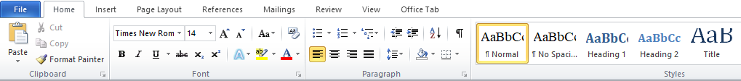
2. Chọn phông chữ, cỡ chữ
Chọn phông chữ
Chọn cỡ chữ

Slide 8
Thực hiện các thao tác ở cột “Thao tác”, sau đó quan sát thay đổi
trên màn hình, điền vào chỗ chấm (…) để được câu đúng.
Thao tác | Kết quả trên màn hình
Chọn nút lệnh bên phải ô phông chữ | Xuất hiện danh sách các phông chữ để lựa chọn.
Chọn phông chữ Time New Roman, sau đó gõ vài từ | Chữ hiện ra trên trang soạn thảo có phông là Times New Roman, cỡ chữ là………..
Chọn nút lệnh bên phải ô cỡ chữ | Xuất hiện danh sách các số thể hiện kích cỡ chữ khác nhau
Chọn số 20 rồi gõ vài từ | Chữ hiện lên có cỡ…….

Slide 9
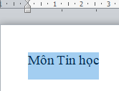
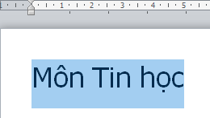
2. Thay đổi phông chữ, cỡ chữ cho một phần văn bản
- Chọn phần văn bản cần điều chỉnh bằng cách đưa con trỏ đến đầu phần văn bản, nhấn giữ nút trái chuột, kéo đến cuối phần văn bản rồi thả nút chuột.
- Chọn tiếp phông chữ, cỡ chữ,… Khi đó cả phần văn bản đã chọn được điều chỉnh theo ý muốn.
Phần văn bản chọn được đánh dấu

Slide 10
HOẠT ĐỘNG 3: THỰC HÀNH

Slide 11

Bài 1 – SGK Tr.74
Thực hiện các yêu cầu sau:
- Gõ một câu tiếng Việt tùy ý có phông Arial, cỡ chữ 17.
- Gõ một câu tiếng Việt tùy ý có phông Times New Roman, cỡ chữ 14.
- Gõ một câu tiếng Việt tùy ý có phông Tahoma, cỡ chữ 12.

Slide 12
Bài 2. Soạn văn bản theo mẫu và lưu văn bản vào máy tính.
Sa Pa
Sa Pa là một huyện vùng cao của tỉnh Lào Cai, một vùng đất khiêm nhường, lặng lẽ nhưng ẩn chứa bao điều kì diệu của cảnh sắt thiên nhiên.
Phong cảnh thiên nhiên của Sa Pa được kết hợp bởi sức sáng tạo của con người cùng địa hình của núi đồi, màu xanh của rừng như bức tranh có sự sắp xếp theo bố cục hài hòa, tạo nên một vùng có nhiều cảnh sắc thơ mộng, hấp dẫn.
Lưu ý:
Khi soạn thảo văn bản, em nên sử dụng thống nhất loại phông chữ, cỡ chữ để văn bản rõ ràng và dễ đọc.

Slide 13
EM CẦN GHI NHỚ
Có hai cách để thay đổi phông chữ, cỡ chữ trong văn bản:
Cách 1: Chọn phông chữ, cỡ chữ rồi gõ nội dung văn bản
Cách 2: Gõ nội dung văn bản, chọn phần văn bản muốn thay đổi rồi chọn phông chữ, cỡ chữ cho phần văn bản đã chọn

Slide 14







Cảm ơn các em
đã theo dõi bài học!

